Slide 1
Experiências Internacionais e Fortalecimento de Parcerias na Comunicação Institucional Universitat de Barcelona e Universidad de Málaga (Espanha) Jonathas Carvalho – Comunicação / Aucani

Slide 2
Universidade de São Paulo
Roteiro
- Introdução: Objetivos do intercâmbio. Contextualizar o escritório internacional da UB e sua importância.
- Experiências e Aprendizados: Sobre diferenças e semelhanças no trabalho. Aprendizados-chave que podem ser aplicados na Aucani e na USP.
- Impacto e Contribuições: Como a experiência influenciou minha forma de trabalho. Propor ideias.
- Rede de Contatos e Parcerias: Novas conexões profissionais e como elas podem ser úteis para a USP.
- Conclusão: Os principais benefícios do intercâmbio.

Slide 3
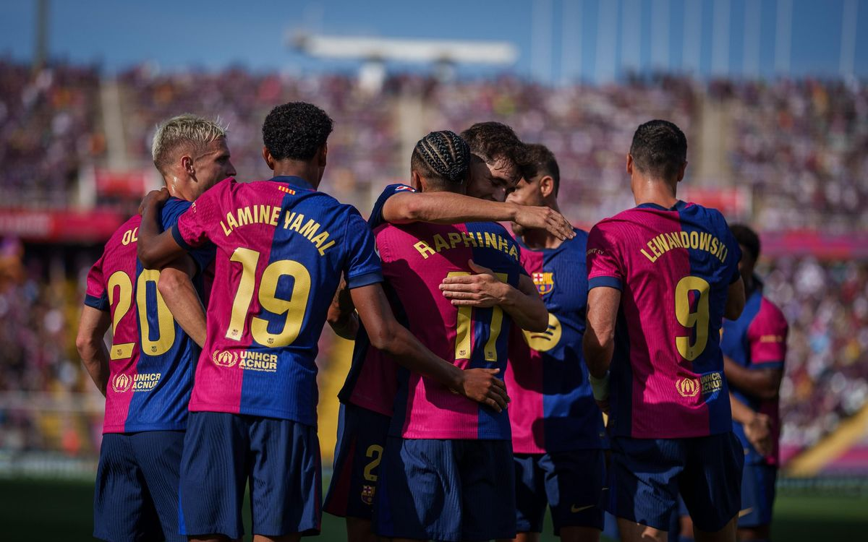

Slide 4
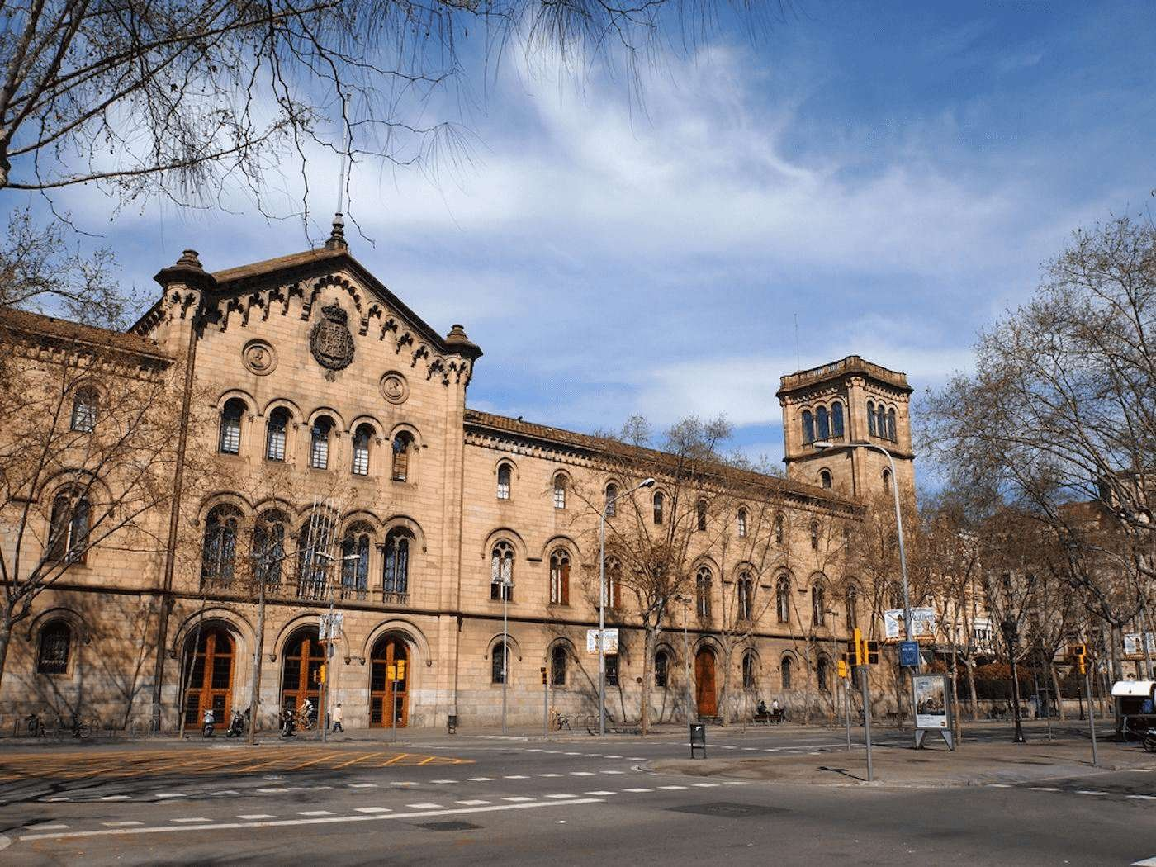

Slide 5
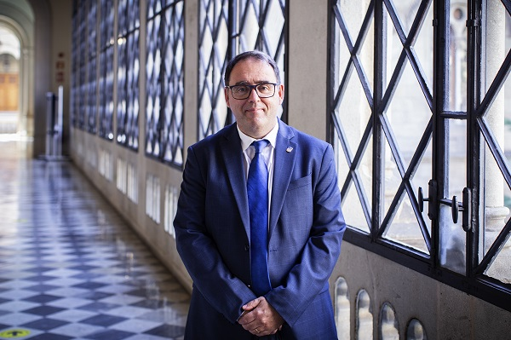

Slide 6
Universidade de São Paulo
Introdução
Objetivos do Intercâmbio
Bolsa PrInt USP/CAPES para capacitação profissional
Representando a Aucani e o programa de Geoquímica e Geotectônica do Instituto de Geociências da USP
Aprender novas práticas
Gerar novas parcerias internacionais
Observar o modelo de internacionalização descentralizada e de comunicação centralizada

Slide 7
Comunicação Institucional Internacional
Universidade de São Paulo
Comprehensive
Internacionalização da Pós-Graduação
(SIA)
Comunicação
Nacional, Regional e Internacional
Comunicação Interna

Slide 8
NÚMEROS DA UB
50 mil estudantes de Graduação e
10 mil de Pós-Graduação
10.626 estudantes e 378 docentes
Internacionais
2.171 convênios
72
Projetos Erasmus+
1.281
Estudantes da UB no exterior em 2023
16 escolas / faculdades e 18 escritórios internacionais
6.119 docentes e 2.461 servidores técnico-administrativos

Slide 9
Universidade de São Paulo
ESCOLAS / FACULDADES
1 Biologia e Ciências da Terra
1 Medicina e Ciências da Saúde
1 Filosofia
1 Geografia e História
1 Estudos Hispânicos
1 Ciências da Informação e Audiovisual
1 Matemática e Ciências da Computação
1 Economia e Administração
1 Direito
1 Belas Artes
1 Farmácia, Nutrição e Ciências de Alimentos
1 Educação
1 Psicologia
1 Física e Química
1 Filologia e Comunicação
1 Turismo e Relações Públicas
1 Edifício Histórico
6 Campi na cidade
10 Institutos Especializados
4 Centros de Ciência e Tecnologia
1 Parque da Ciência
2 Residências Estudantis
2 Prédios Administrativos
2 Hospitais Públicos
16 Bibliotecas
1 Instituto de Desenvolvimento Profissional
1 Centro Esportivo
1 Serviço de Apoio aos Estudantes

Slide 10
Comunicação Digital
Gestão Eficiente
Gestão de Parcerias
Marketing Institucional

Slide 11
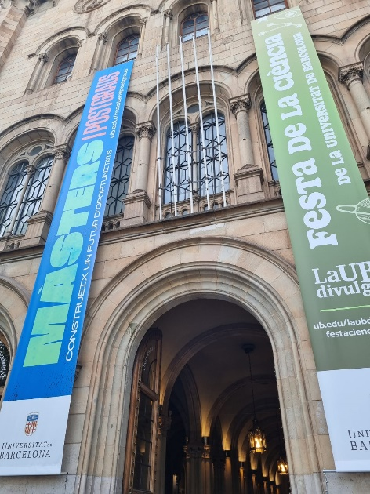
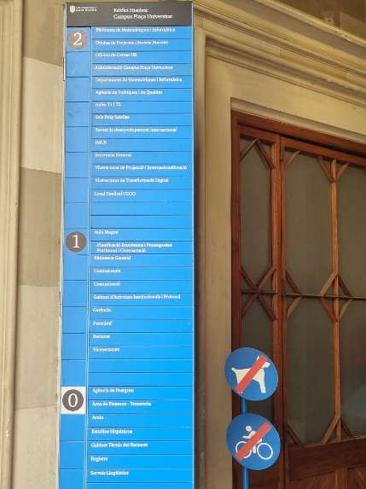
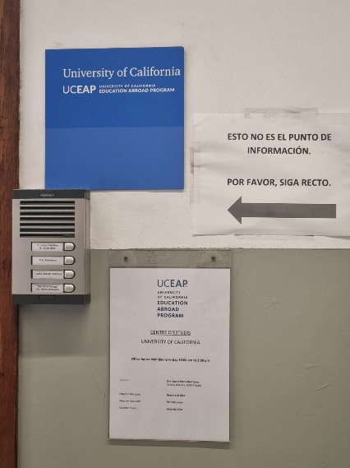

Slide 12
Universidade de São Paulo
COMUNICAÇÃO DIGITAL
Intranet e Portais Internos
E-mail Corporativo
Reuniões e Assembleias
Boletins Informativos: A UB emite boletins regulares, enquanto a USP usa o Jornal da USP e newsletters semanais em português e mensais em inglês.
Quadros de Avisos e Painéis Digitais: Ambas utilizam quadros e painéis para divulgar informações de forma rápida e acessível. A UB tem muitos displays por toda a universidade.
Redes Sociais: Plataformas como Facebook, Instagram e X são usadas para comunicação, com autoridades da UB sendo ativas nessas redes.
Aplicativos e Gestão Acadêmica: Sistemas como Moodle facilitam a comunicação entre docentes, discentes e administração nas duas universidades.
Comitês e Grupos de Trabalho: comunicação direcionada e eficaz.

Slide 13
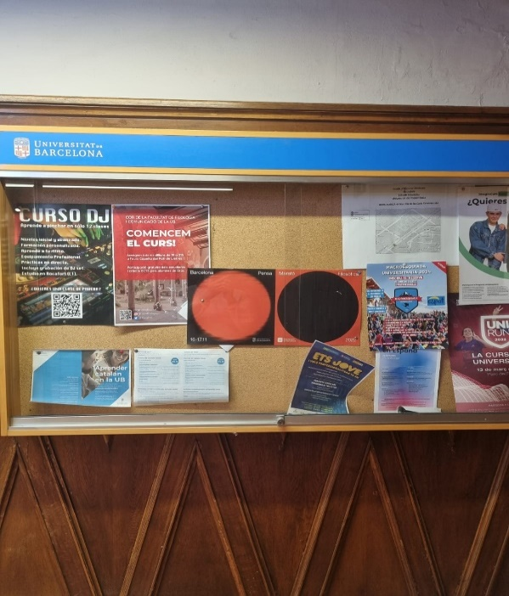
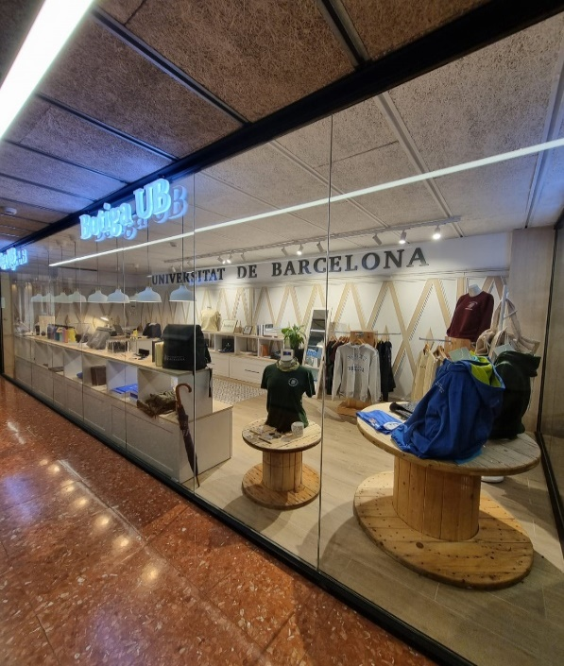

Slide 14
Erasmus+ Staff Week entre os dias 22 e 26 de abril de 2024 A "staff week" do programa Erasmus+ é uma oportunidade para funcionários de instituições de ensino superior de diferentes países se reunirem, trocarem experiências e desenvolverem suas habilidades profissionais. Essas semanas são projetadas para promover a colaboração internacional e melhorar as práticas educacionais.

Slide 15
Erasmus+ Staff Week 1. Desenvolvimento Profissional: Melhorar as competências e conhecimentos dos funcionários participantes. 2. Networking Internacional: Criar redes de contato entre instituições de diferentes países. 3. Troca de Boas Práticas: Compartilhar experiências e melhores práticas em ensino e administração. 4. Promoção da Internacionalização: Incentivar a internacionalização das instituições de ensino superior.

Slide 16
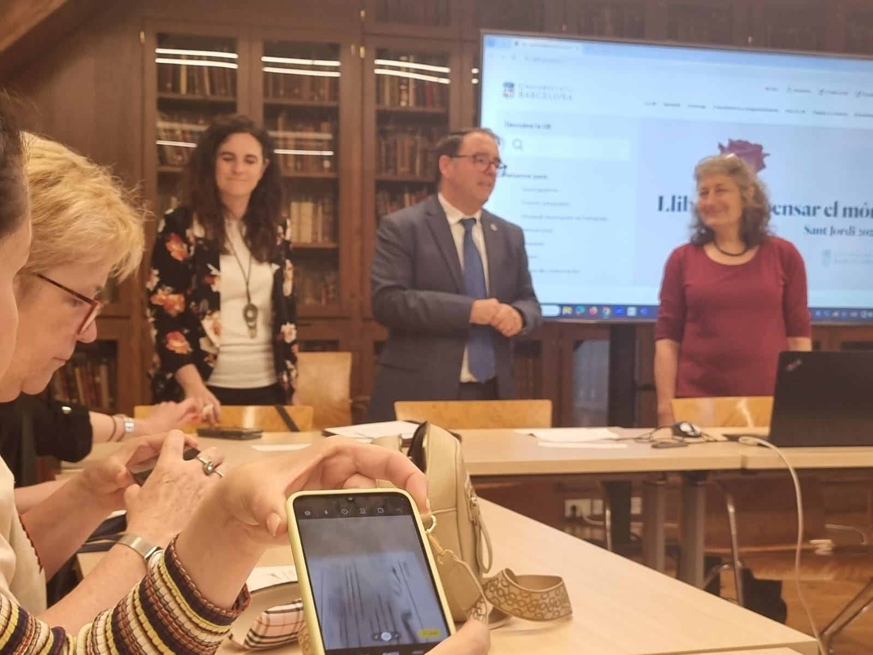
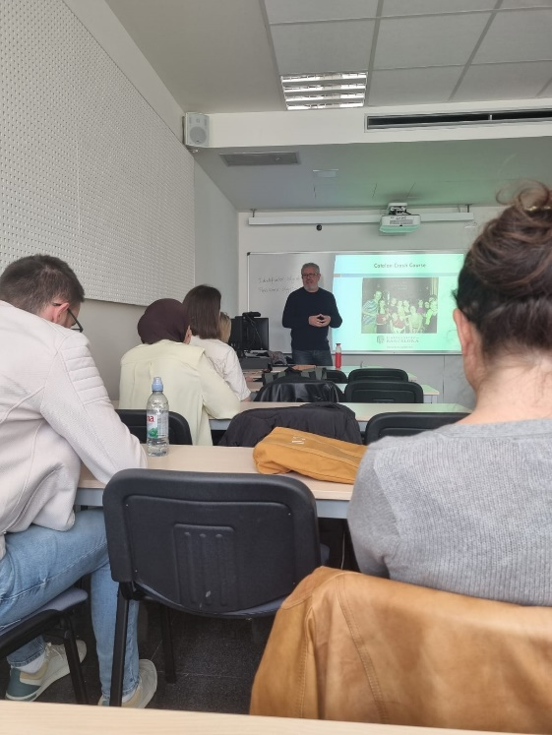

Slide 17
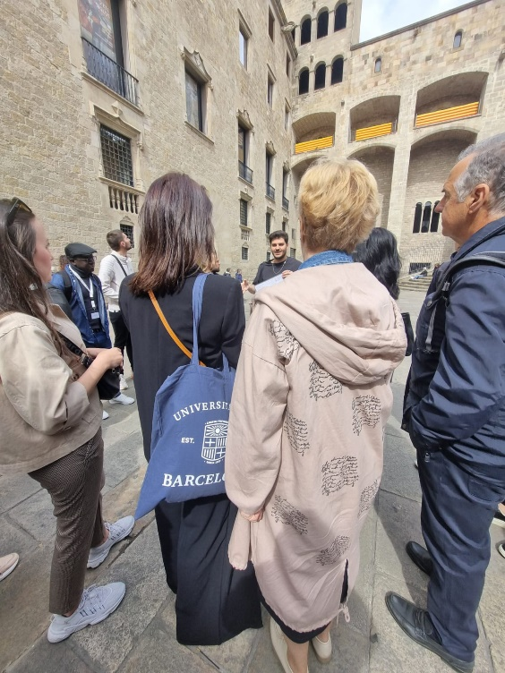
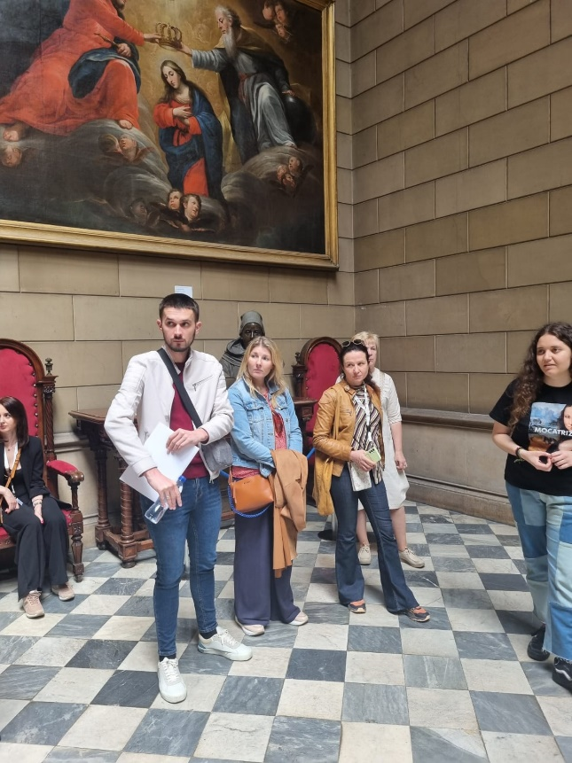
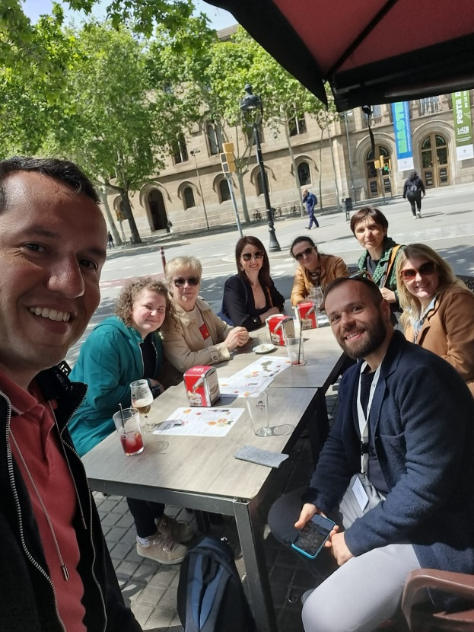
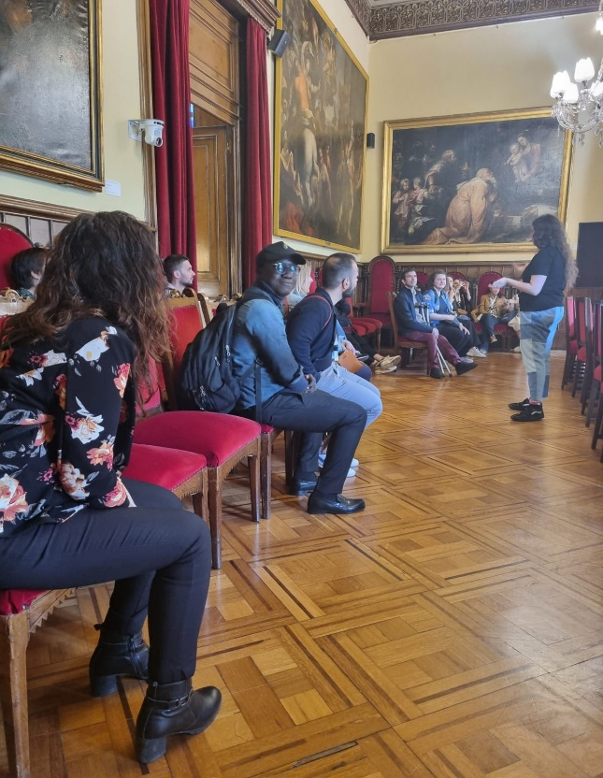

Slide 18
Málaga

Slide 19
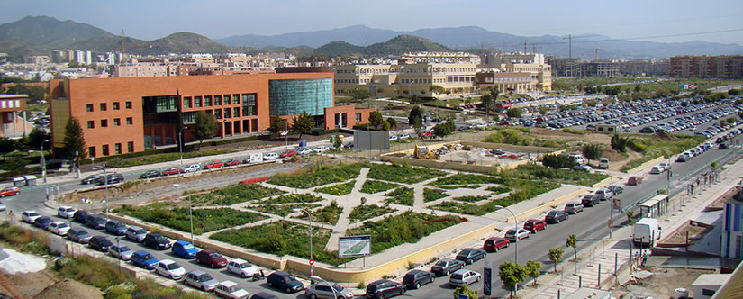
Universidad de Málaga

Slide 20
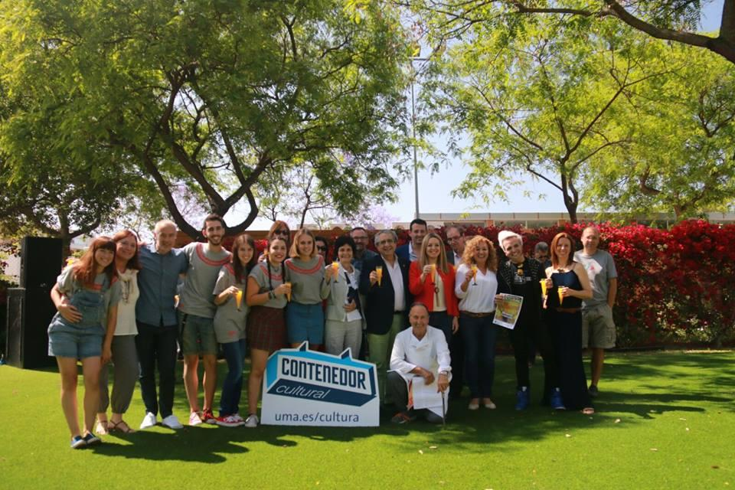
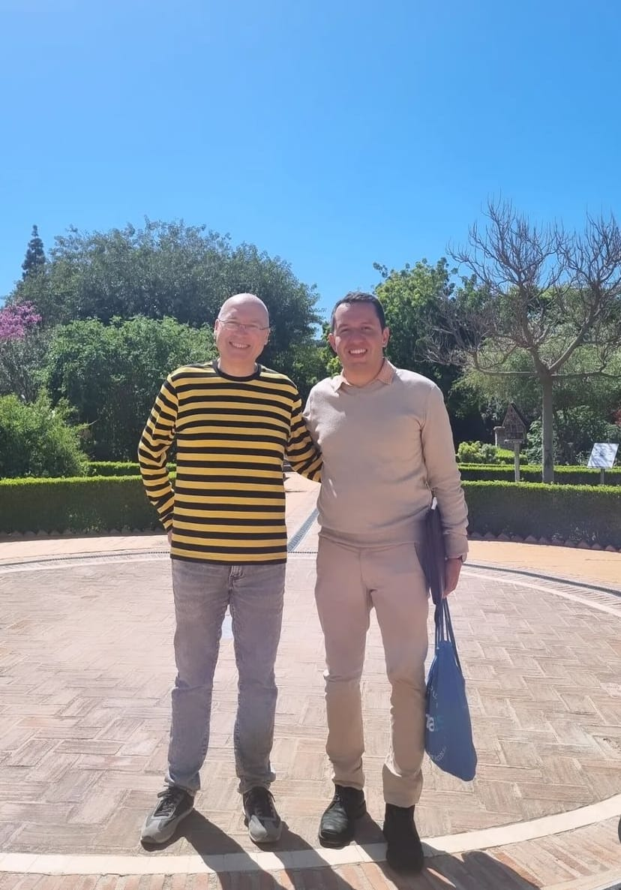
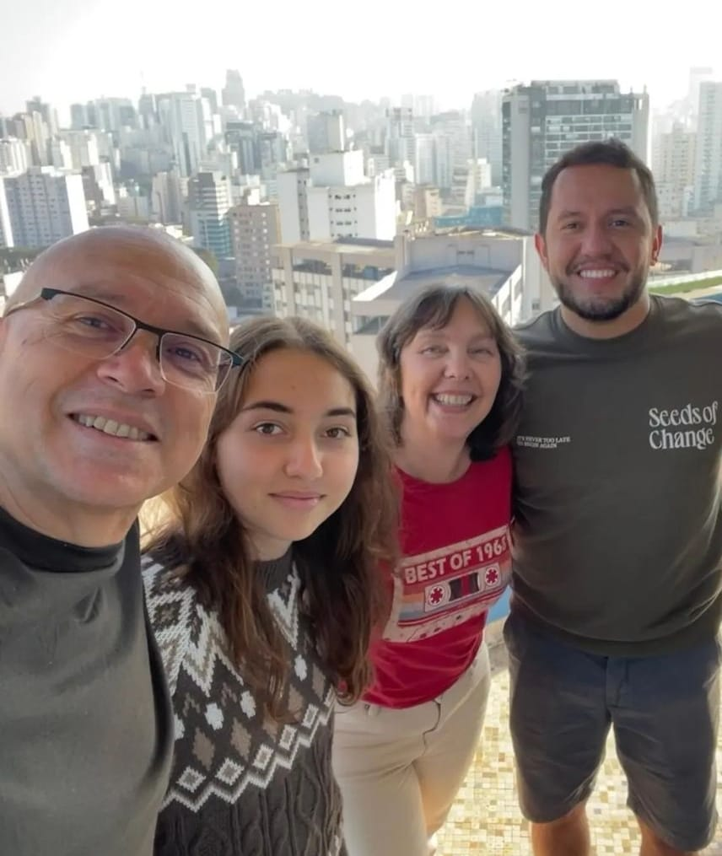
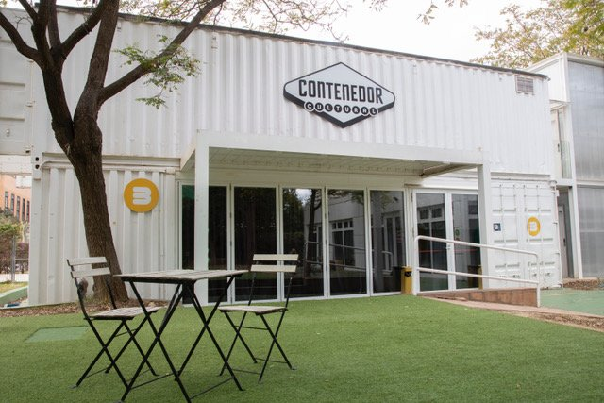
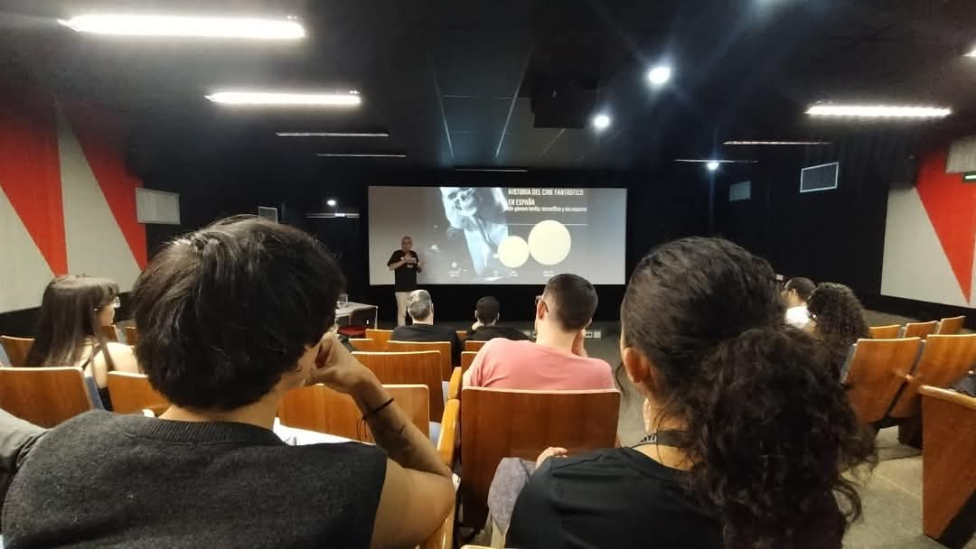
Contenedor Cultural

Slide 21
Universidade de São Paulo

Slide 22
RESULTADOS PRÁTICOS
ASSINATURA DO CONVÊNIO GERAL COM A UB
CORNER DA ESPANHA NO CII - USP
PARTICIPAÇÃO DA CATALUNHA
BENEFÍCIOS
À COMUNICAÇÃO INSTITUCIONAL
BENEFÍCIOS
AO
CII - USP
UTILIZAÇÃO RESPONSÁVEL DE IA
CMS – GESTÃO DE CONTEÚDO
MÍDIAS SOCIAIS
NOVAS CONEXÕES COM INSTITUIÇÕES EUROPEIAS
REFORÇO ACADÊMICO E CONQUISTAS PESSOAIS

Slide 24
Obrigado!
international.communication@usp.br internationaloffice.usp.br

